Slide 1
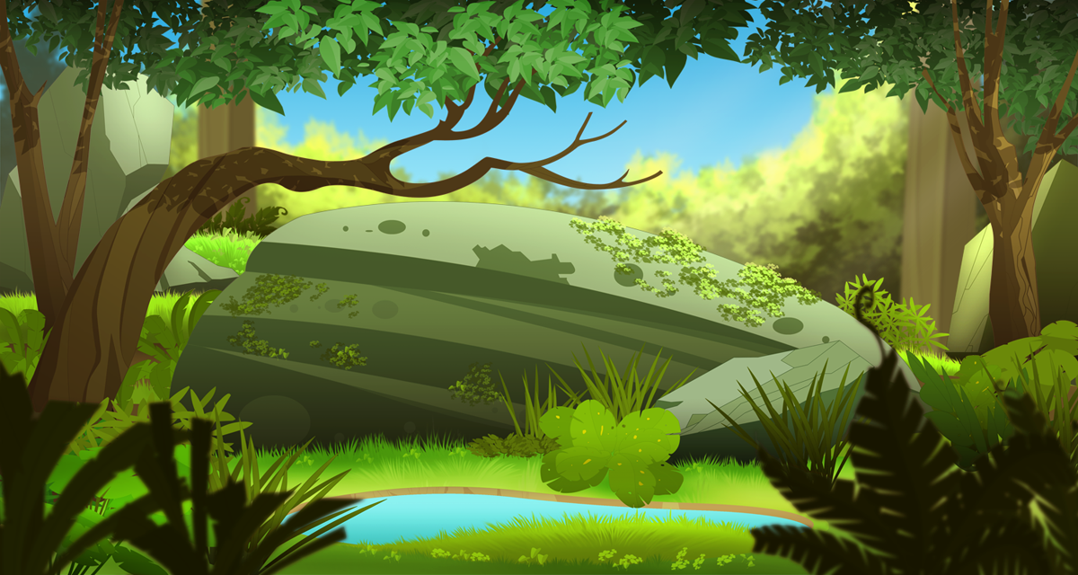




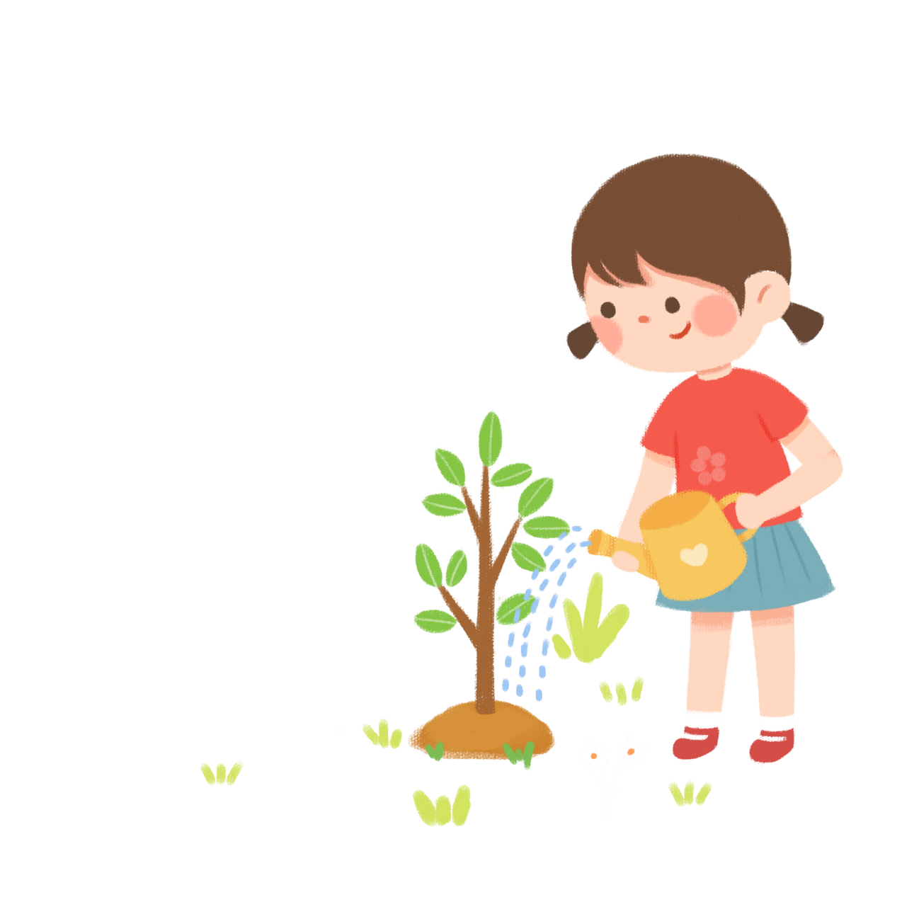


Hương Thảo – Zalo 0972.115.126
(Tiết 2)

Slide 2







Slide 3
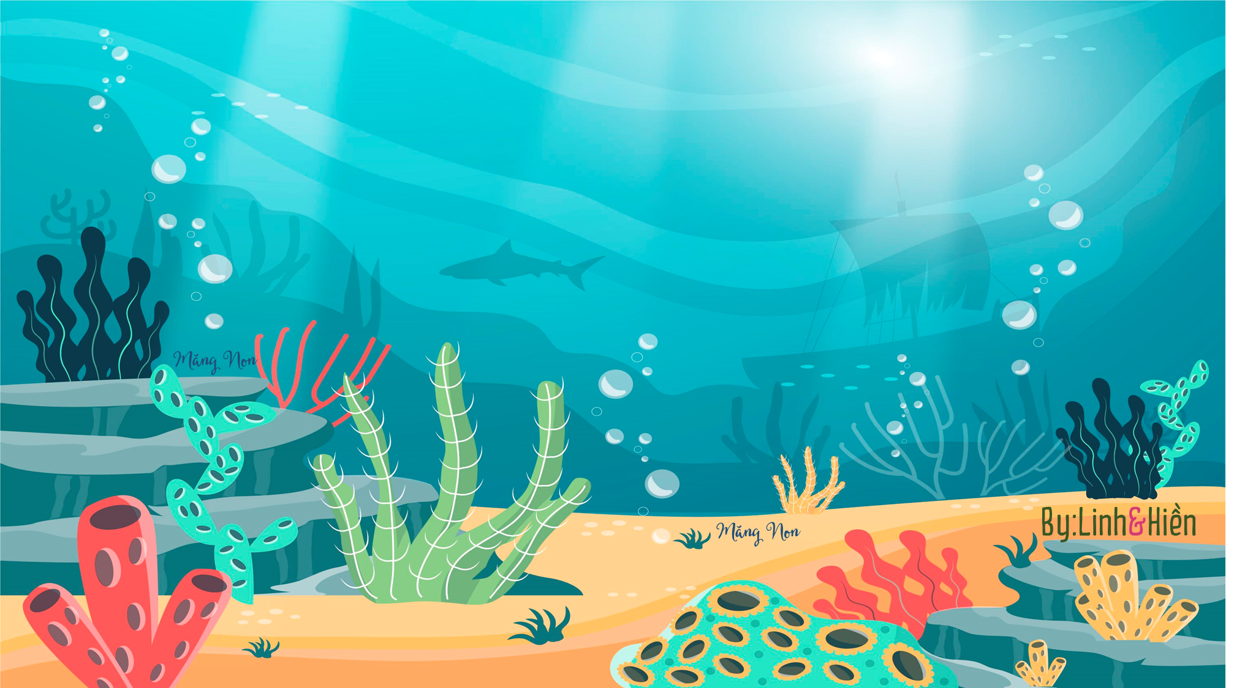


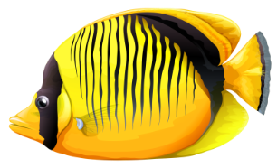










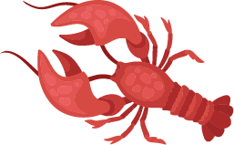
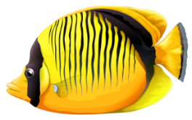
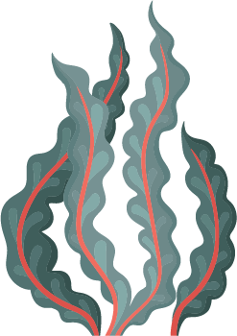
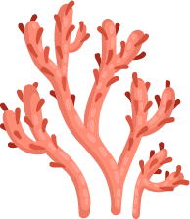








KHO BÁU ĐẠI DƯƠNG
KHO BÁU ĐẠI DƯƠNG
Măng Non

Slide 4
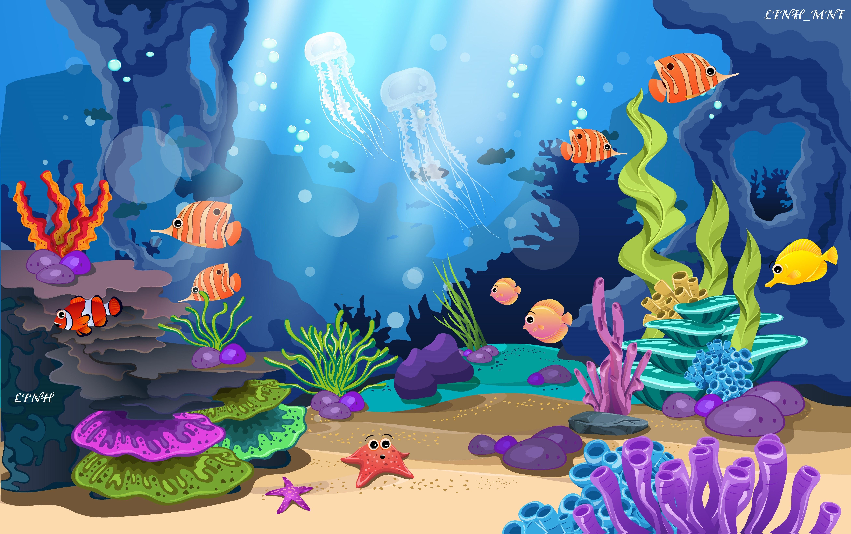

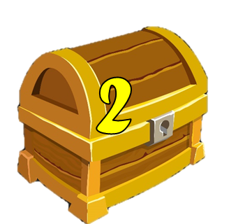

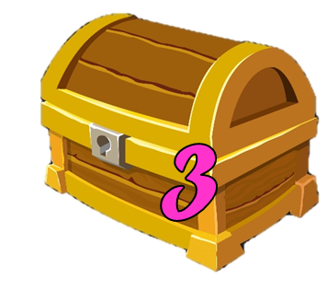
Học tiếp
Treasure hunt
Treasure hunt
Treasure hunt
Notes:
Nhấn vào hòm kho báu để đến câu hỏi.
Nhấn vào dòng chữ Treasure Hunt để đến trò chơi thứ 2.

Slide 5

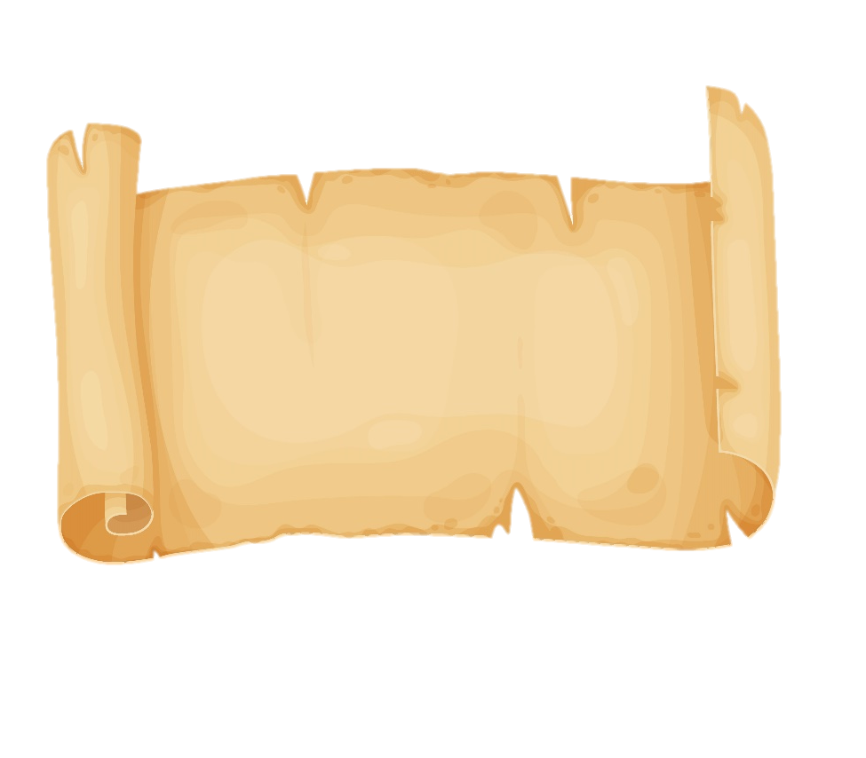
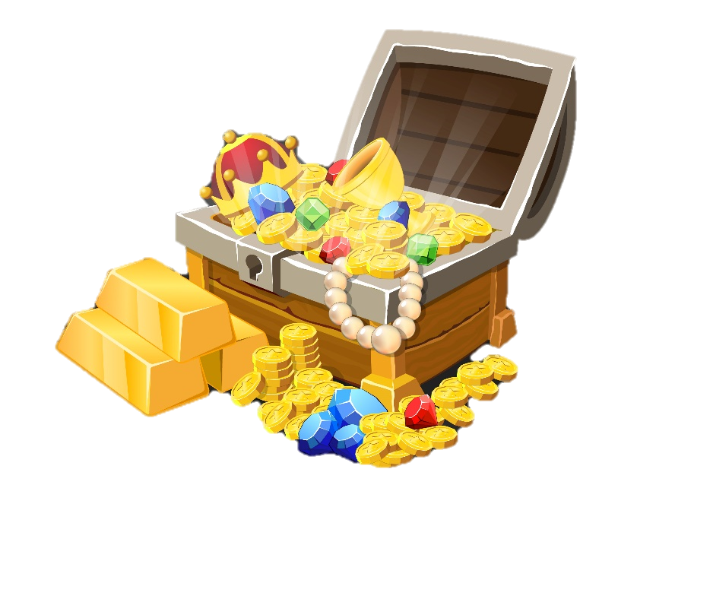
1. Nước có màu gì?
Không màu
Notes:
Nhấn vào mũi tên góc phải quay lại trò chơi Treasure Hunt

Slide 6
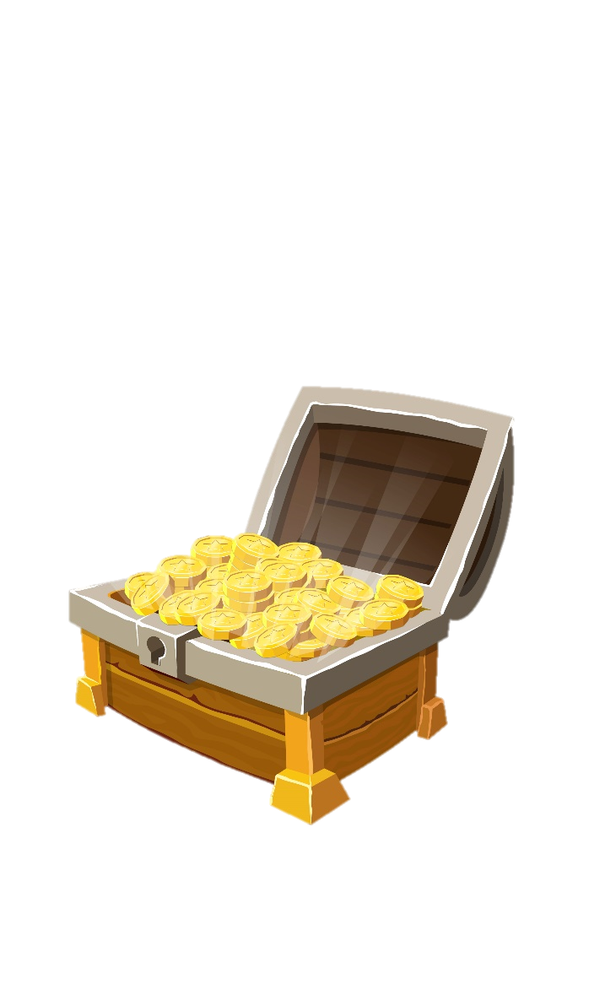
2. Nước hòa tan trong những chất nào?
Mì chính, giấm ăn…
Notes:
Nhấn vào mũi tên góc phải quay lại trò chơi Treasure Hunt

Slide 7
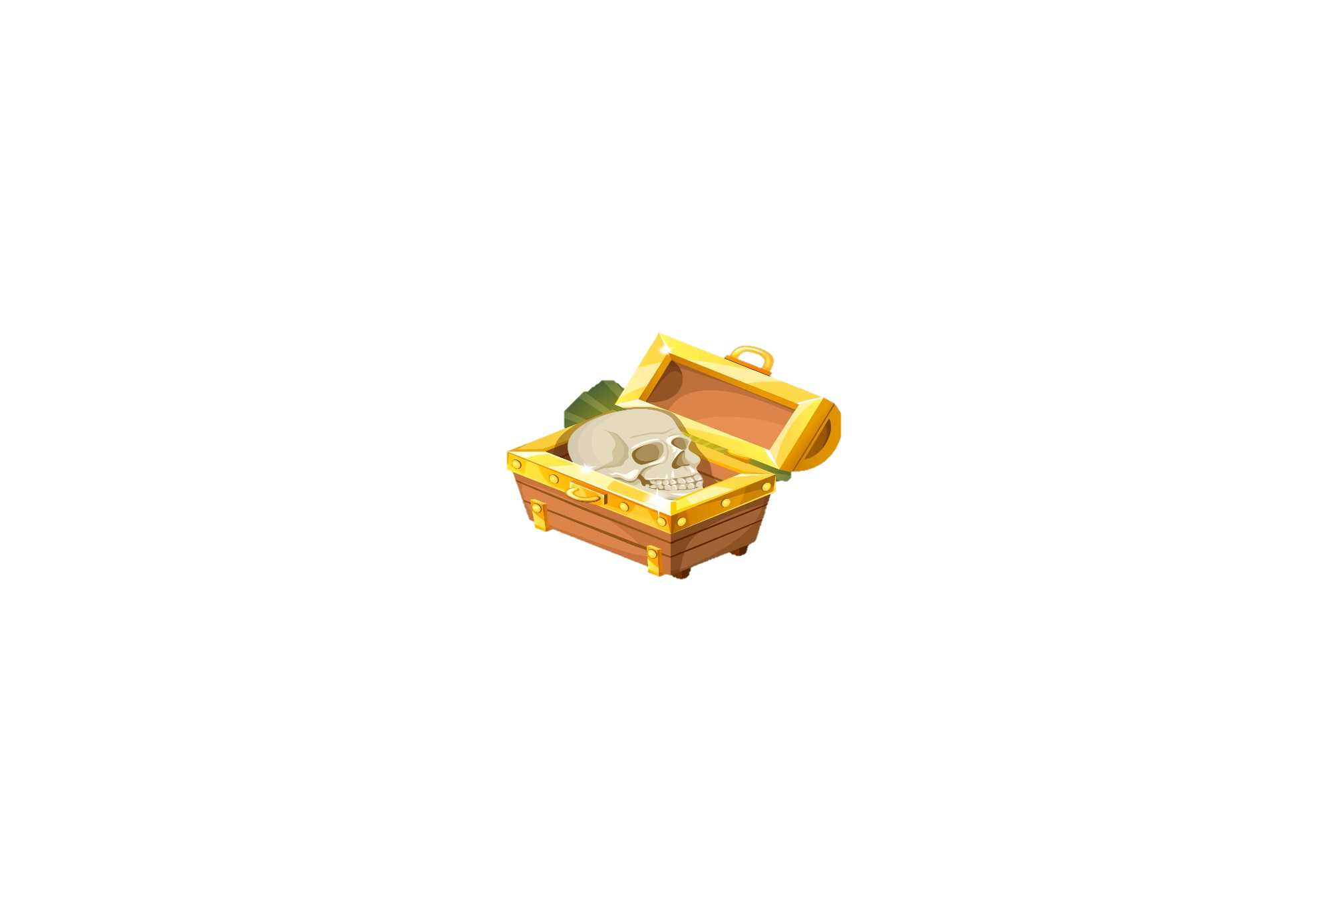
2. Nước không hòa tan trong những chất nào?
Xăng, dầu ăn…
Notes:
Nhấn vào mũi tên góc phải quay lại trò chơi Treasure Hunt

Slide 8

2. Vận dụng tính chất của nước

Slide 9


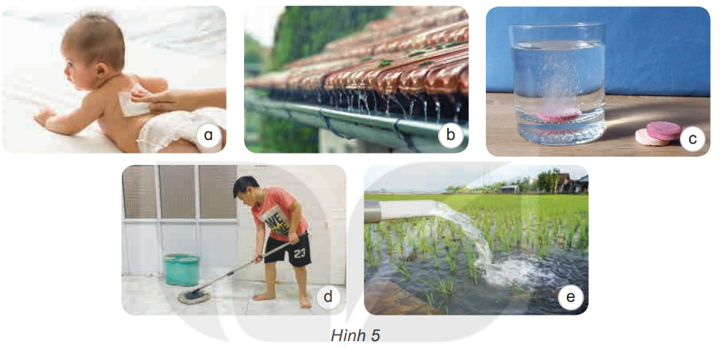
Quan sát hình 5 và cho biết ở mỗi hình con người đã vận dụng tính chất nào của nước: Thấm qua một số vật; Chảy từ cao xuống thấp; Hoà tan một số chất; Chảy lan ra khắp mọi phía.

Slide 10
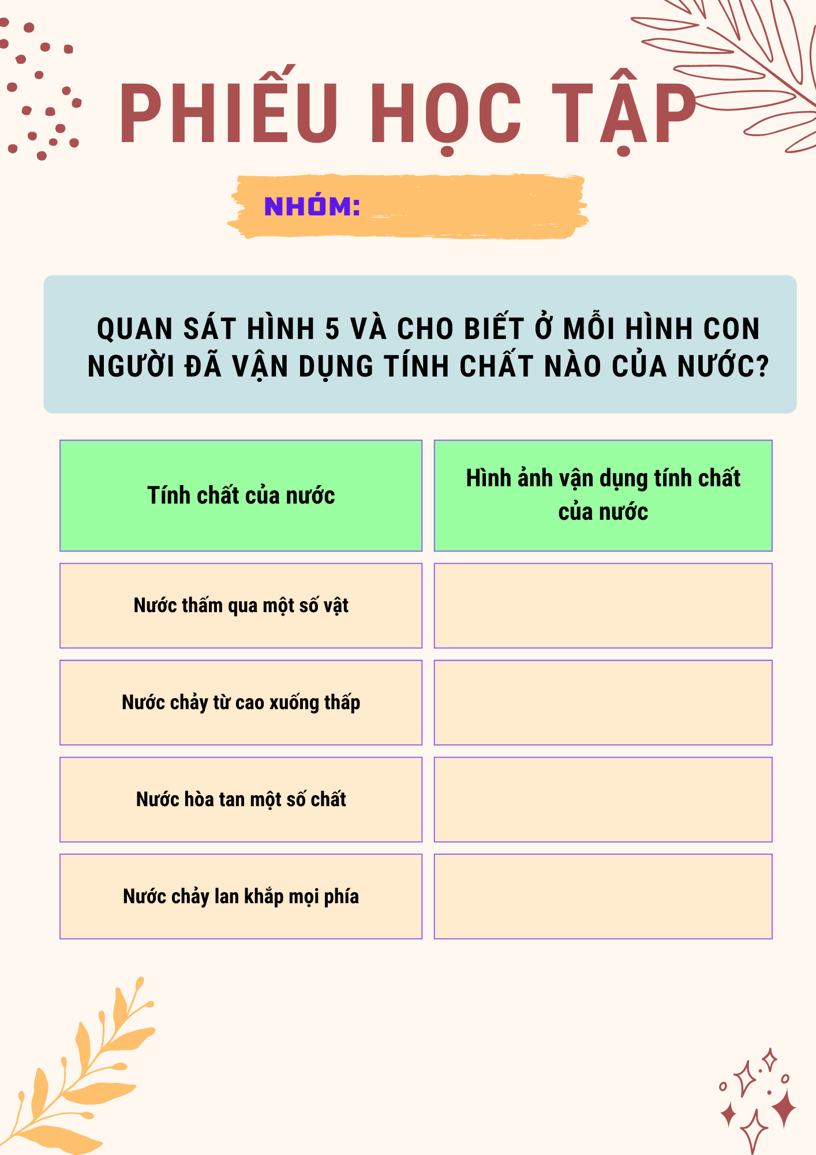

Nhắc lại tính chất của nước
Trả lời câu hỏi vào phiếu học tập
Làm việc nhóm

Slide 11
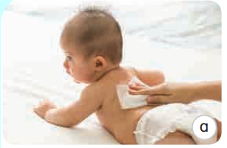
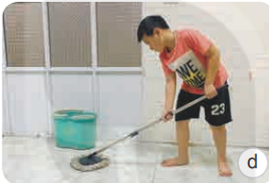
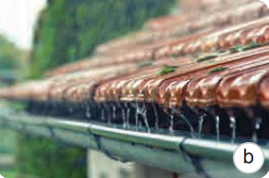
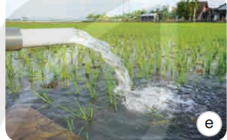
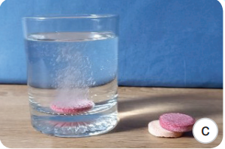
Tính chất của nước | Hình ảnh vận dụng tính chất của nước
Nước thấm qua một số vật
Nước chảy từ cao xuống thấp
Nước hòa tan một số chất
Nước chảy lan ra khắp mọi phía

Slide 12
3. Vai trò của nước trong đời sống, sản xuất và sinh hoạt

Slide 13
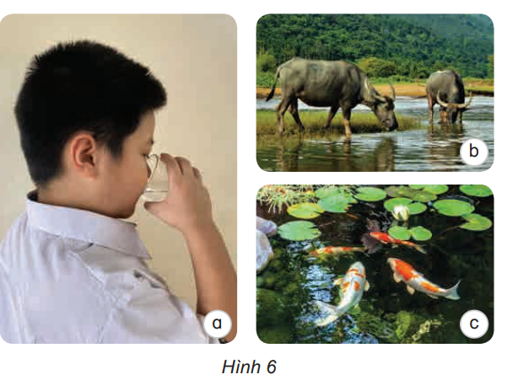
Quan sát hình 6 và cho biết vai trò của nước đối với con người, động vật và thực vật.

Slide 14

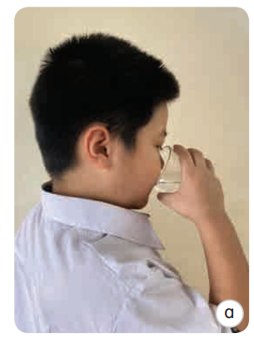
Là thức uống đối với con người

Slide 15
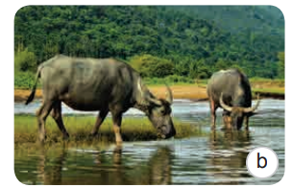
Là thức uống đối với động vật

Slide 16
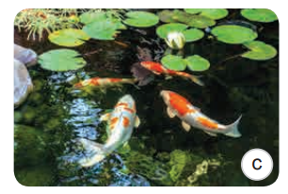
Là môi trường sống của một số động vật và thực vật

Slide 17
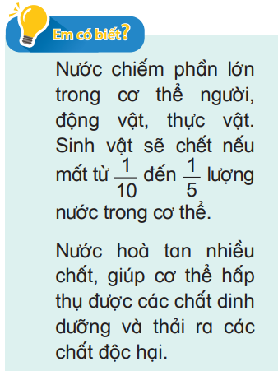
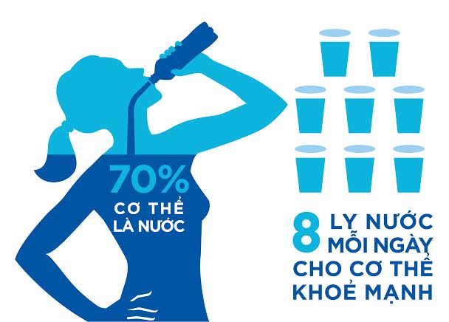

Slide 18
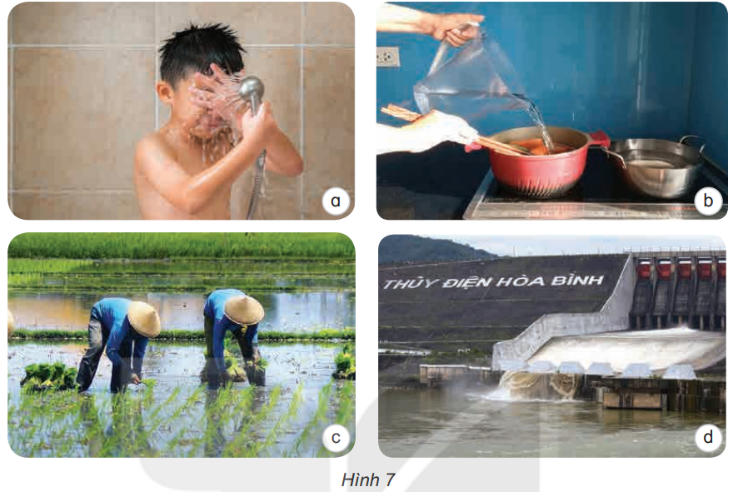
Quan sát hình 7 nước được sử dụng vào các hoạt động gì và tác dụng của các hoạt động đó.

Slide 19

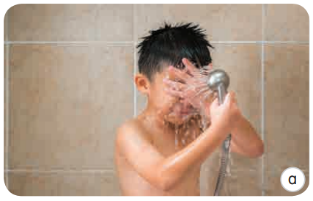
Tắm gội giúp cơ thể sạch sẽ

Slide 20
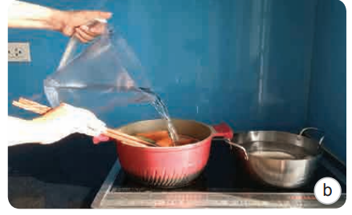
Nấu chín thức ăn nhằm phục vụ nhu cầu ăn uống hàng ngày của con người

Slide 21
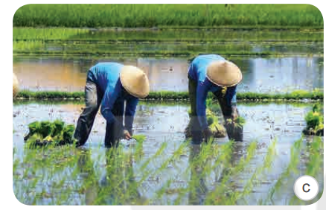
Trồng lúa nhằm cung cấp lương thực, thực phẩm cho con người và phục vụ cho việc chăn nuôi.

Slide 22
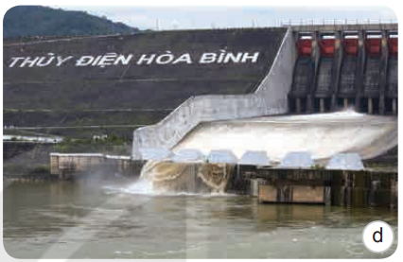
Sản xuất điện phục vụ cho việc thắp sáng.

Slide 23

Hãy cho biết con người, động vật và thực vật sẽ như thế nào nếu thiếu nước hoặc không có nước.
Hãy kể các hoạt động khác trong đời sống, sản xuất và sinh hoạt cần đến nước ở gia đình và địa phương em.

Slide 24











Slide 25
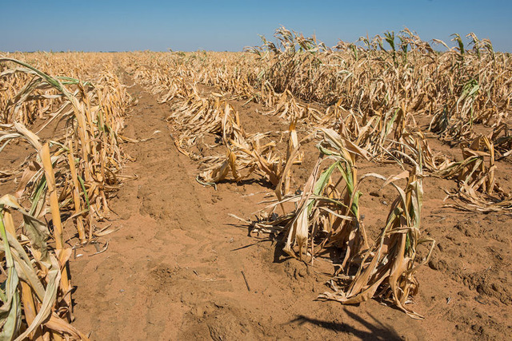
Thiếu nước con người, động vật sẽ bị khát nước; cây trồng sẽ bị khô, héo và khó phát triển.
Nếu mất từ 1/10 đến 1/5 lượng nước trong cơ thể thì động vật sẽ chết.

Slide 26
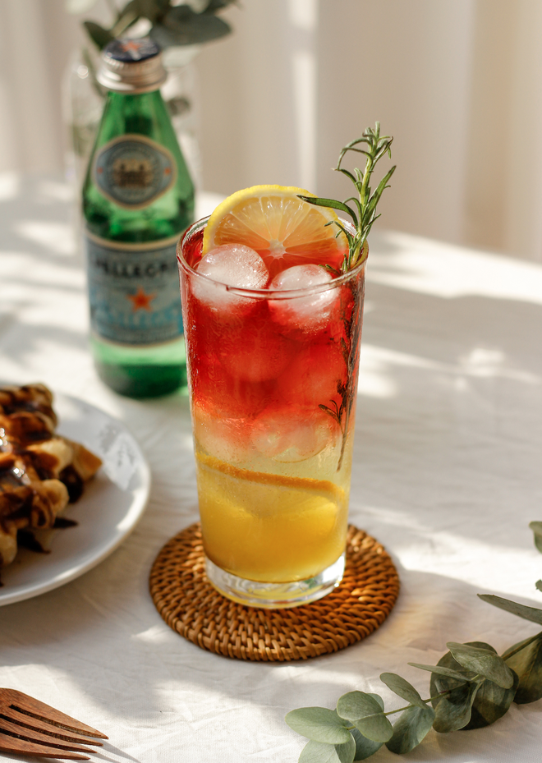
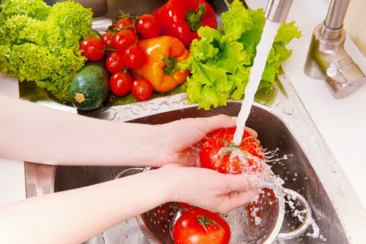
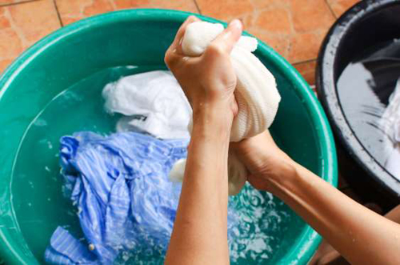
Nước được dùng để pha chế các loại nước uống, rửa rau, giặt quần áo,...

Slide 27
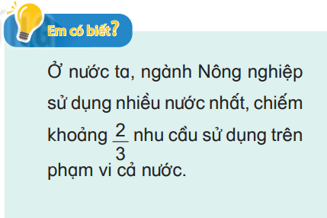
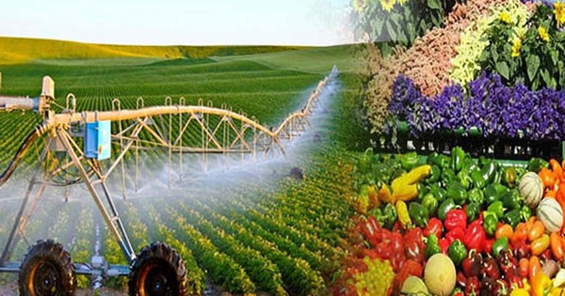

Slide 28


Slide 29

Giải thích việc làm khơi thông miệng hố ga góp phần chống ngập nước.

Slide 30
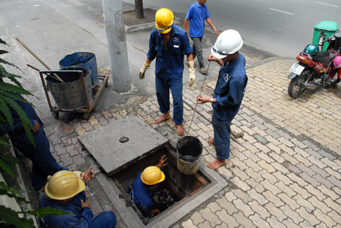
Nhiều nắp hố ga bị rác bịt kín, bị người dân dùng vải nhựa, ván ép, tôn kẽm bít lại để ngăn mùi hôi từ cống rãnh bốc lên gây ra ngập úng.
Việc khơi thông miệng hố ga để đảm bảo nước có thể chảy xuống (thoát nước) để tránh tình trạng ngập úng.

Slide 32
Nước có tính chất không màu, không mùi, không vị, không có hình dạng nhất định. Nước chảy từ cao xuống thấp, chảy lan ra khắp mọi phía. Nước thấm qua một số vật và hoà tan một số chất.
Nhờ hiểu biết tính chất của nước, con người đã vận dụng những tính chất đó vào trong đời sống và sản xuất.
Em đã học
Con người, động vật và thực vật sẽ chết nếu không có nước. Nước không thể thiếu trong đời sống, sản xuất và sinh hoạt của chúng ta

Slide 33
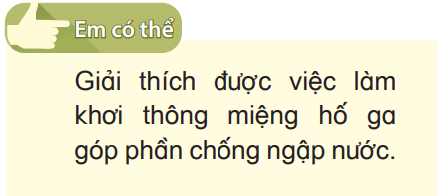

Slide 34



Giáo viên điền vào đây
Giáo viên điền vào đây
Giáo viên điền vào đây
Giáo viên điền vào đây
Notes:
Thiết kế Hương Thảo – Zalo 0972.115.126

Slide 35



